Slide 1
Logaritmo
Luiz Fernando de Andrade Gadêlha – luizfernandodag@gmail.com

Slide 2







Definição
O logaritmo é uma operação matemática diretamente relacionada com as equações exponenciais. Nele buscamos encontrar o expoente que faz com a base seja igual ao que chamamos de logaritmando.
Luiz Fernando de Andrade Gadêlha – luizfernandodag@gmail.com

Slide 3
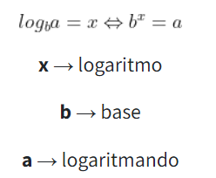






























Chamamos de logaritmo de a na base b, representado por log_{a}b, o valor x, tal que a elevado a x seja igual a b. Por exemplo, ao escrevermo log₂8 (lê-se logaritmo de 8 na base 2), estamos procurando o número a que devemos elevar o 2 para que a resposta seja igual a 8.
Log₂8 = 3, pois 2³ = 8.
Luiz Fernando de Andrade Gadêlha – luizfernandodag@gmail.com

Slide 4







































Exemplo 1
Calcule log₃243.
Luiz Fernando de Andrade Gadêlha – luizfernandodag@gmail.com

Slide 5

















Propriedades do logaritmo: propriedade 1
Luiz Fernando de Andrade Gadêlha – luizfernandodag@gmail.com

Slide 6




























Propriedades do logaritmo: propriedade 2
Luiz Fernando de Andrade Gadêlha – luizfernandodag@gmail.com

Slide 7

Propriedades do logaritmo: propriedade 3
Luiz Fernando de Andrade Gadêlha – luizfernandodag@gmail.com

Slide 8












Propriedades do logaritmo: propriedade 4
Luiz Fernando de Andrade Gadêlha – luizfernandodag@gmail.com

Slide 9



































Exemplo Propriedade 1
Simplifique a expressão: log(200)

Slide 10
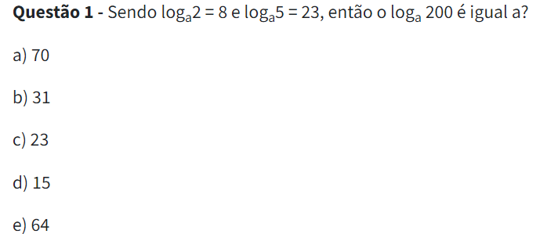
Exercicio 1

Slide 11
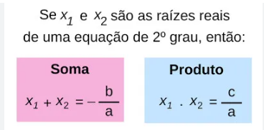

Exercicio 2

Slide 12

Exercicio 3

Slide 13

Exercicio 4

Slide 14
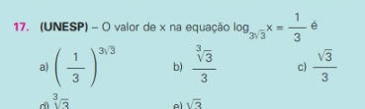
Exercicio 5

